Slide 2
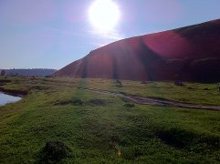
«Моя малая
Родина»

Slide 3
РОДИНА
родить, родители, родич,
родня, родственники,
родословная, народ,
народность, родник, родной

Slide 4
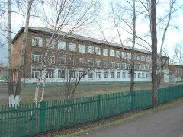
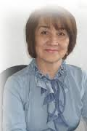
Директор МБОУ Боханская СОШ №1
Онгоева Надежда Кимовна

Slide 5
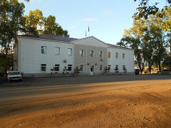
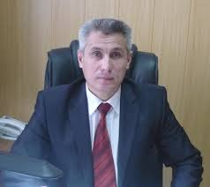
Мэр МО Боханский район
Середкин Сергей
Александрович

Slide 7
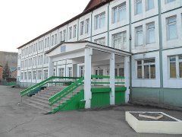

Slide 8
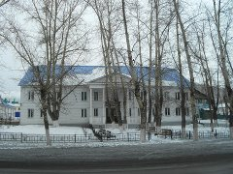

Slide 9
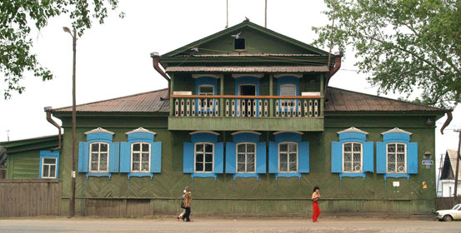
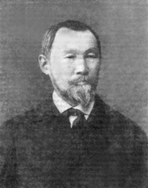
Дом купца
Пирожкова И.И.

Slide 10
Памятник Павлу Балтахинову

Slide 11
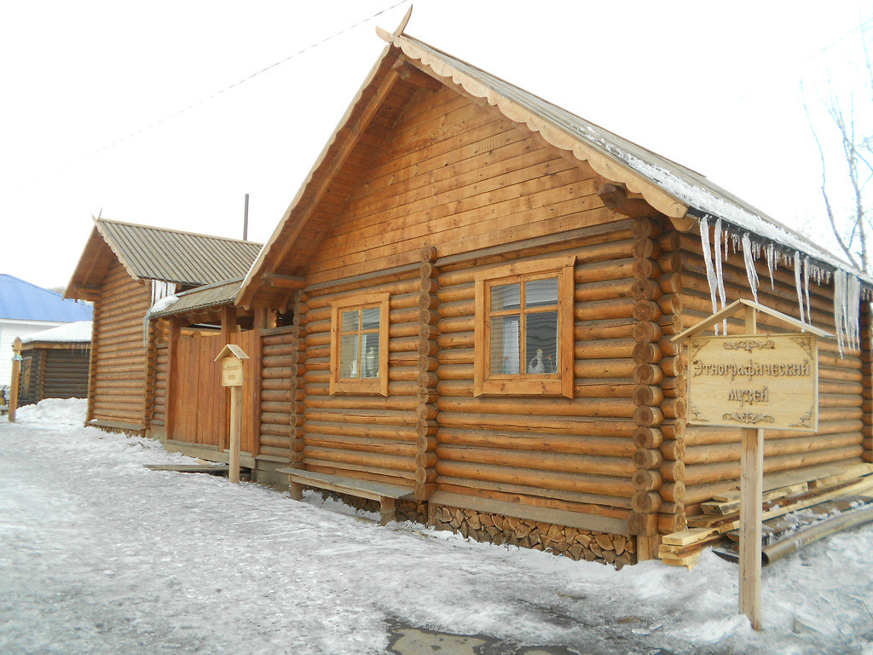

Slide 12
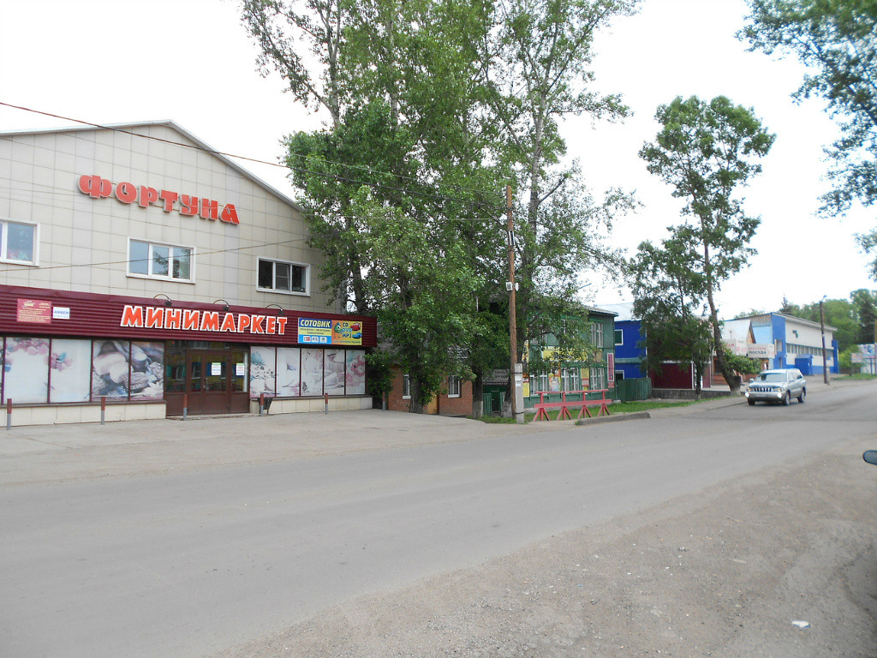

Slide 13
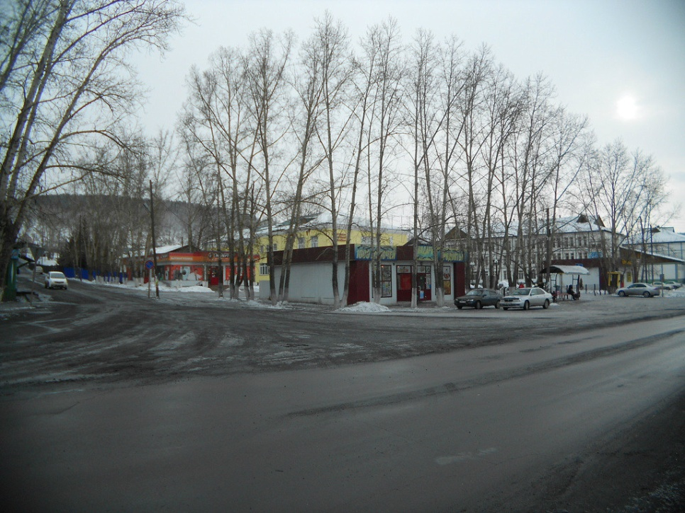

Slide 14
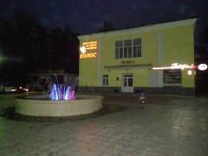

Slide 15
СПАСИБО
ЗА
ВНИМАНИЕ!

